Slide 1

SJEDINJENJE NEBA I ZEMLJE : KRIST U FILIPLJANIMA I KOLOŠANIMA
1. tromjesečje 2026. Prezentacija biblijske pouke 7. ožujka 2026.

Slide 2


Upamtite redak
2. Kološanima 2,16.17:
“Prema tome, neka vas nitko ne osuđuje zbog jela ili pića, ili zbog godišnjih blagdana, ili mlađaka, ili subota! To je samo sjena stvarnosti koja je imala doći, a stvarnost je Krist.“

Slide 3


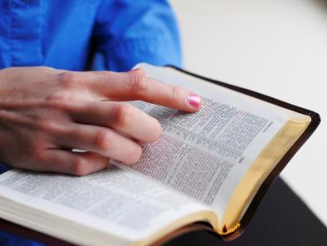

Ovotjedna pouka naglašava dvije glavne teme: 1. Ispunjenje u Kristu uključuje poznavanje Njega i rast u Njemu. To nas štiti od zablude od lažnih učitelja. 2. Ispunjenje u Kristu također uključuje povjerenje isključivo u Njega za spasenje, a ne u propise. Važno je, međutim, napomenuti da križ čini ceremonijalni zakon nepotrebnim, a ne moralni zakon. Ceremonijalni događaji Starog zavjeta bili su samo sjene budućeg Kristovog djela i žrtve. Ti su tipovi prestali s Njegovom smrću. Deset zapovijedi, ipak, uključujući subotu sedmog dana, i dalje vrijede za kršćane.

Slide 4
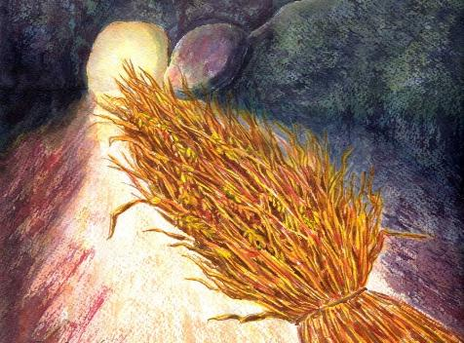
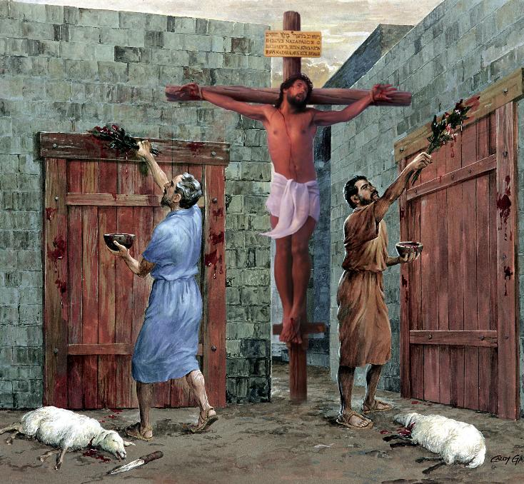
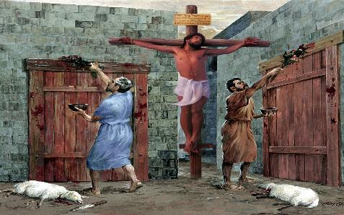
”Zato neka vas nitko ne , osuđuje zbog jela i pića,zbog blagdana, proslava mlađaka ili subota. Te su stvari bile samo sjen onoga što je trebalo doći;stvarnost je međutim u Hristu.“ Kološanima 2,16.17. (SHP).

Slide 5





Vjera u Isusa donosi nam velike koristi. Osim oprosta grijeha, primamo utjehu, mudrost i još mnogo toga.
Pavao nas poziva da se ukorijenimo u toj vjeri kako bismo bili stabla koja donose dobre plodove za Kraljevstvo Božje.
Također nas upozorava kako bismo se trebali ukorijeniti: ne na temelju ljudskih filozofija i teorija, već samo na živoj Božjoj Riječi.
Prednosti vjere:
Utjeha, pohvala i red (Kološanima 2,1-5).
Ukorijenjeni u Kristu (Kološanima 2,6-8).
Zadužnica s odredbama pribijena na križ (Kološanima 2,9-15).
Problemi koji potresaju vjeru:
Praznici, mladi mjesec i subote (Kološanima 2,16-19).
Ljudske zapovijedi (Kološanima 2,20-23).

Slide 6


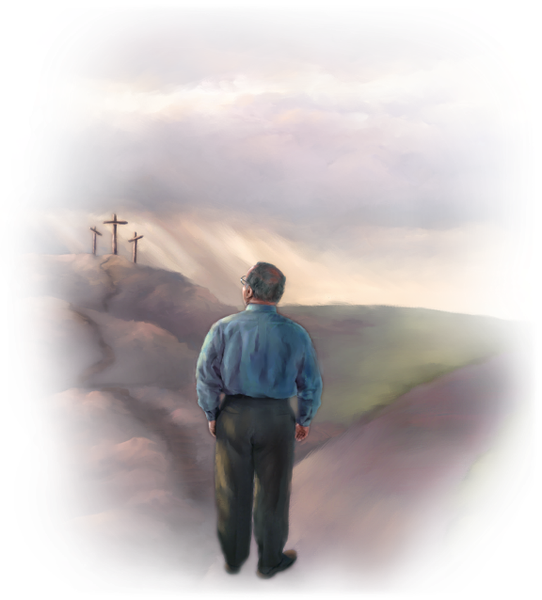
BLAGOSLOVI VJERE

Slide 7

Gdje se nalazi mudrost? Gdje prebiva razum?
(Job 28,12).
U Kristu su skrivena sva blaga mudrosti i znanja
(Kološanima 2,3).

Slide 8

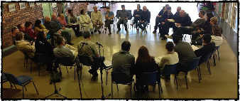
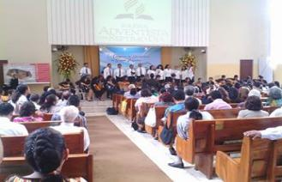
UTJEHA, POHVALE I RED
“Iako sam tjelesno odsutan, duhom sam s vama. Sretan sam što vidim vaš bojni red i postojanost vaše vjere u Krista.“ (Kološanima 2,5 SHP)
Iako nije osobno poznavao crkvu u Kolosi, Pavao je znao da joj prijete lažna učenja (Kol. 2,1.4).
Zbog toga im u pismu navodi tri jasne poruke koje će im pomoći da se nose s ovom opasnošću (Kol .2,2):
1. Ohrabrujem vas!
2. Ostanite ujedinjeni u ljubavl.
3. Imate sva bogatstva koja dolaze iz vjere i razumjevanja
Na taj način će upoznati tajnu Boga, to jest Krista.
Prije nego što prepoznamo lažna učenja, postoji dvostruka pohvala za Kološane: imaju dobar red i čvrsti su u vjeri (Kol. 2,5).
“Red“ na koji se Pavao ovdje poziva znači red u bogoslužju i u raznim aktivnostima crkve. Mora postojati vodstvo i podjela odgovornosti, a aktivnosti se moraju sprovoditi s dužnim dosto- janstvom, i poštovanjem. To će rezultirati boljim objavljivanjem Evanđelja i zaštitiće ih od određenih pogrešaka i lažnih učenja.

Slide 9

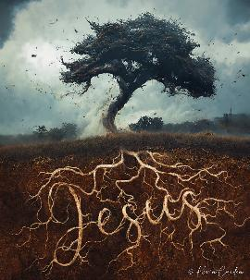
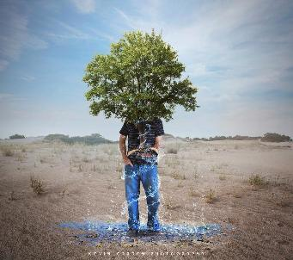
UKORIJENJENI U KRISTU
“Ukorjenjujte se u njemu, nadoziđujte se na njemu kao temelju. Učvršćujte se u vjeri kao što ste i bili poučeni. Obilujte zahvalnošću.“ (Kološanima 2,7 SHP)
Spasenje postižemo prihvaćanjem Osobe, a ne prihvaćanjem učenja (Kol .2,6). Međutim, ovo je presudno važno. Pavao nas potiče da hodimo u Kristu „kao što ste bili poučeni“ (Kol. 2,7b).
Dok hodamo s Isusom, ukorijenjeni smo u Njemu. Metaforički smo „zasađeni od Gospoda da pokažemo slavu Njegovu“ (Iza. 61,3). Mi smo “stabla“ koje se držie Isusa i Njegovih učenja (Ps. 1,3).
Postoje dva pristupa učenju:
Prema Kristu i Njegovom učenju zapisanom u Bibliji.
Jačamo u veri i obilujemo u zahvaljivanju (Kol. 2,7).
Prema filozofijama i praznim pričama, prema tradicijama ljudi.
Prevareni smo, osuđeni i lišeni svoje nagrade (Kol. 2,8.16.18).

Slide 10

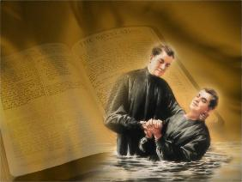

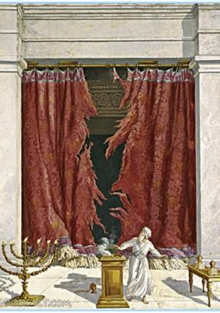
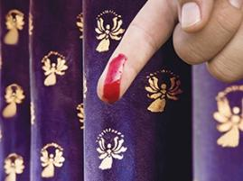
OBVEZNICA S ODREDBAMA PRIBIJENA NA KRIŽ
“Izbrisa zadužnicu koja je svojim odredbama bila nama protivna; uklonio je prikovavši je na križ.“ (Kološanima 2,14)
Abraham je potvrdio svoj Savez s Bogom obrezanjem (Post .17,11). Mi potvrđujemo svoj Savez s Isusom krštenjem, odnosno “obrezanjem Kristovim” (Kol 2,11.12). To podrazumijeva da fizičko obrezanje više nije potrebno. Nakon što je pojasnio ovu točku, Pavao govori o Isusovom djelu na križu. Što je Isus postigao?
Dao nam je život, oprostivši nam grijehe (Kol. 2,13).
Ukinuo je ceremoni- jalni zakon i njegove propise koji su bili protiv nas (Kol. 2,14)
Pobjedio je Poglavarstva i Vlasti zla (Kol. 2,15).
Efežanima 2,14.15 objašnjava da je “zadužbenica“ ili “uredba“ koja je bila protiv nas bio obredni zakon, koji je bio zid razdvajanja između Hebreja i pagana.
Zbog toga se više ne moramo brinuti o poštovanju ritualnih zakona Starog zavjeta, koji svoje ispunjenje i kraj imaju u Kristu.

Slide 11

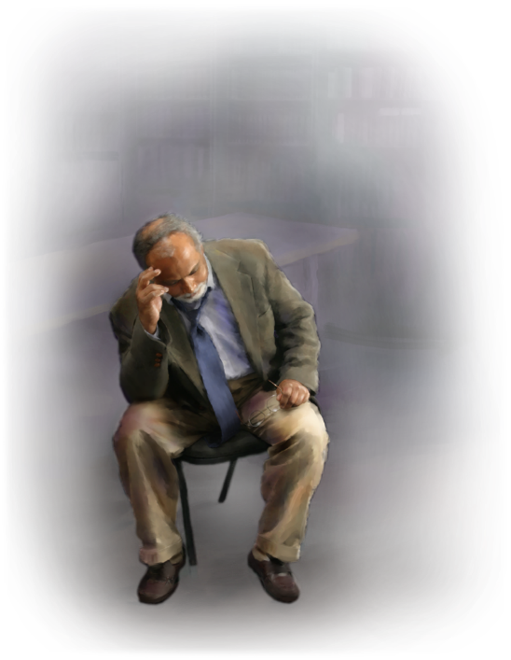
PROBLEMI KOJI POTRESAJU VJERU

Slide 12


PRAZNICI, MLADI MJESEC I SUBOTE
“Prema tome, neka vas nitko ne osuđuje zbog jela, ili pića, ili zbog godišnjih blagdana, ili mlađaka, ili subot!.“ (Kološanima 2,16)
Uz obrezanje, postojali su i drugi propisi po kojima su se razlikovali Hebreji i pogani: vjerski obredi i praznici.
Pavao je velo jasno istaknuo ulogu obrezanja. Sada, izrazom “prema tome“, on ukazuje na posljedice poništenja “potvrde“ (ceremonijalni zakoni): više nije bilo obvezno za spasenje držati obrede i praznike, što je Isus ispunio smrću na križu (Matej 27,51; Kol. 2,16).
Čini se da Pavao citira Hošeu 2,11. kako bi u jednoj rečenici sažeo cijelokupni ceremonijalni sistem Svetilišta. Time objašnjava da su ovdje spomenute subote u stvari sedam ritualnih subota (koje se poštuju bez obzira na dan u tjednu padaju), a ne tjedna subota (uključena u Dekalog, Zakon koji je univerzalan i primijenljiv na sve ljude, Hebreje i pagane).

Slide 13


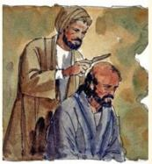
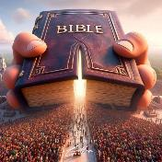
LJUDSKE ZAPOVIJEDI
„Sve je to određeno da uporabom nestane! To su zapovijedi i nauke ljudske.“ (Kološanima 2,22)
Lažni učitelji, koje Pavao nekoliko puta spominje u svojoj poslanici, bili su Hebreji koji su učili o potrebi držanja Hebrejskog zakona kako bi se postiglo spasenje (DJela 15,1.5). Ti su zakoni uključivali i mnoga pravila koja su osmislili rabini.
Pratimo Pavlovo razmišljanje. Krštenjem smo umrli "prvobitnim načelima svIJeta" i živimo za Krista. Ako se i dalje brinemo, na primjer, o ceremonijalnim nečistoćama, još uvijek živimo u svijetu i brinemo se o stvarima koje nestaju uporabom (Kol.2,20-22).
Međutim, Pavao objašnjava da za Hebreje naviknute na te obrede oni imaju određenu moralizirajuću vrijednost, iako nisu korisni za preobražaj srca (Kol. 2,23).
Ukratko, moramo se držati učenja Svetog pisma – božanski nadahnutim – a ne ljudskim filozofijama ili razmišljanjem.

Slide 14

“Kršćanin se poredi s libanskim cedrom. Čitala sam da ovo stablo čini više od pukog puštanja nekoliko kratkih korijena u izdašnu ilovaču. Ono pušta snažno korijenje duboko u zemlju i prodire sve dublje i dalje tražeći još jači oslonac. I u žestini oluje, ono čvrsto stoji, držeći se mrežom kablova ispod. Dakle, kršćanin se duboko ukorijenjuje u Krista. On ima vjeru u svog Otkupitelja. On zna u koga vjeruje. On je potpuno uvjeren da je Isus Sin Božji i Spasitelj grešnika... Korijeni vjere sežu duboko u zemlju. Pravi kršćani, poput libanskog cedra, ne rastu u mekanm površinskom tlu, već su ukorijenjeni u Bogu, prikovani u pukotinama planinskih stijena.“
Ellen G. White, Naš visoki poziv, 21. studenoga

Slide 15
ZAKLJUČAK
Kršćani su pozvani biti svjetla u mračnom svijetu. Isus je rekao: „’Vi ste svjetlo svijeta'" (Matej 5,14). Slično tome, Pavao je također otkrio svoju želju da kršćani sjaje kao nositelji svjetla u svijetu obavijenom tamom. Njegove riječi Filipljanima, "Sjajite kao svjetla na svijetu" (Filip. 2,15), vrlo su slične poruci poslanoj Efežanima: ”Da, nekoć ste bili tama, ali ste sada svjetlo u Gospodinu. Živite kao djeca svjetla" (Ef. 5,8). Metafora svjetla snažan je misionarski simbol, korišten i u Starom i u Novom zavjetu. U Izaiji Bog izjavljuje svom sluzi, Mesiji: ”Postavit ću te za svjetlo narodima, da spas moj do na kraj zemlje odneseš" (Iza. 49:6; usporedi također s Izaijom 42,6).

Slide 16
PRIMJENA
?
Kako mi znanje iz pouke: ”Cijeli u Kristu”, može pomoći danas?
Razumjevši da mi Isus želi pomoći, da se podsjetim naloga: ”Prestanite i znajte da sam ja Bog (Ps.46,10), da shvatim da je Biblija još uvijek Božji najveći dar koji otkriva Njegov plan otkupljenja,
Želim li usred društvenih i kulturoloških utjecaja prihvatiti Sveto pismo kao autoritativno, nepogrješivo otkrivenje Božje volje?
Želim li ostati vjeran cijelom Pismu a to znači vršiti zapovijedi Božje i čuvati svjedočanstvo Isusa Krista?

Slide 17
PRENOŠENJE ISTINE
?
Koje promjene trebamo ostvariti u svom životu?
Koje biblijsko načelo iz ove pouke možemo primijeniti danas?

Slide 18
PLAN
?
Kako pouku: ”Cijeli u Kristu”, možemo koristiti idući tjedan?
Razgovarajte u razredu ili skupini:
1. Pročitaj Kol. 2,1-7. Koji razlog I cilj je Pavao imao da napiše ovu poslanicu ?
2. Pročitaj Kol. 2,5. Za što je Pavao pohvalio Kološane? Imate li potrebu za redom u vašem duhovnom životu?
3. Pročitaj Iza. 61,3; Matej 3,10; Luka 8,11-15; 1. Kor. 3,6. Kako ovi redci rasvjetljavaju metaforu biljke kao simbola vjernika ?
4. Pročitaj Gal. 5,1; Djela 15,10. .Iako nas je Krist oslobodio, je li moguće biti ponovno uhvaćen u jaram ropstva?
5. Pročitaj Kol. 2,11-15. S kojim spornim pitanjima se ovdje Pavao hvata u koštac?
6. Pročitaj Kol. 2,14; Luka 2,1; Djela 17,7; 16,4. Na što se odnosi riječ ”uredbe”?
7. Pročitaj Kol. 2,16-19. Koje judeokršćanske prakse Pavao ovdje naglašava?
8. Pročitaj Kol. 2,20-23. Kako razumijete Pavlove opomene u svjetlu drugih pojedinosti koje se spominju u tom poglavlju?
9. Pročitaj Kol. 2,9.10; Ivan 1,1; Heb. 1,3; 1. Pet. 3,2. Što znači da u Kristu “stanuje stvarno sva punina božanstva“ i da je On
“glava svakog Poglavarstva i Vlasti“?

Slide 19
PRENOŠENJE ISTINE
?
Koje promjene trebamo izvršiti u našem životu?
ODLUČITE!
Starting this week,, I will depend upon Christ’s righteousness not on my own righteousness
Starting this week, I will submit my plans to God daily
NAČELO
PRIMJENA
PROBLEM
ODLUKA
Iako je proteklo više od dvije tisuće godina od kada su ove knjige napisane, svijet u ko- jem danas živimo, du-hovno gledano, ne ra- zlikuje se mnogo od onog svijeta. I mi sto- jimo na granici nebe- skog kraljevstva pa ostaje pitanje: Hoćemo li uz Božju pomoć za- vršiti našu MISIJU?
Naš plan proučavanja ovih poslanica izgleda ovako. Tromjesečje je podijeljeno u dvije slične tematske cijeline: 1. Prvih sedam tjedana prou- čavat ćemo Poslanicu Filipljanima. 2. Sljedečih šest tjrdana na redu je Poslanica Kološanima. Svaki tjedan obradit ćemo jednu temu ključnih događaja iz Pavlovog života. Božanski poziv se upućuje i nama danas: „Pazi na službu da je izvršavaš” (Kol. 4,17). Što je tvoja odluka?
Sjećate li se vašeg najtežeg posla kojeg ste ikada radili? Zar je taj posao stvarno bio pretežak? Niste li podigli ljestvicu očekivanja malo previsoko? Tko je bio problem, vaše shvaćanje posla koga ste radili ili oni koji su vam u tome pomaga- li? Ima onih koji bi zahvalili na takvom poslu i mirno se povukli. Ne zaboravite, Bog nikad ne daje posao a da ne pripre- mi snagu da ga obavimo. Je si li spre-
man ispuniti Kristov nalog?
1. Ovog tromjesečja bit ćemo za- okupljeni proučavanjem dvaju Pavlovih poslanica: Filipljanima i Kološanima. Obje imaju slične poruke: Jedino Isus može sjedi- niti nebo i zemlju!
2. Događaji iz prošlosti sada tre baju biti opomena i izvor nezabo- ravnih pouka za nas danas. Učimo od Pavla, makoliko okol- nosti bile drukčije, nalog je os- tao isti: „Ja te šaljem. Isus!”

